Slide 1
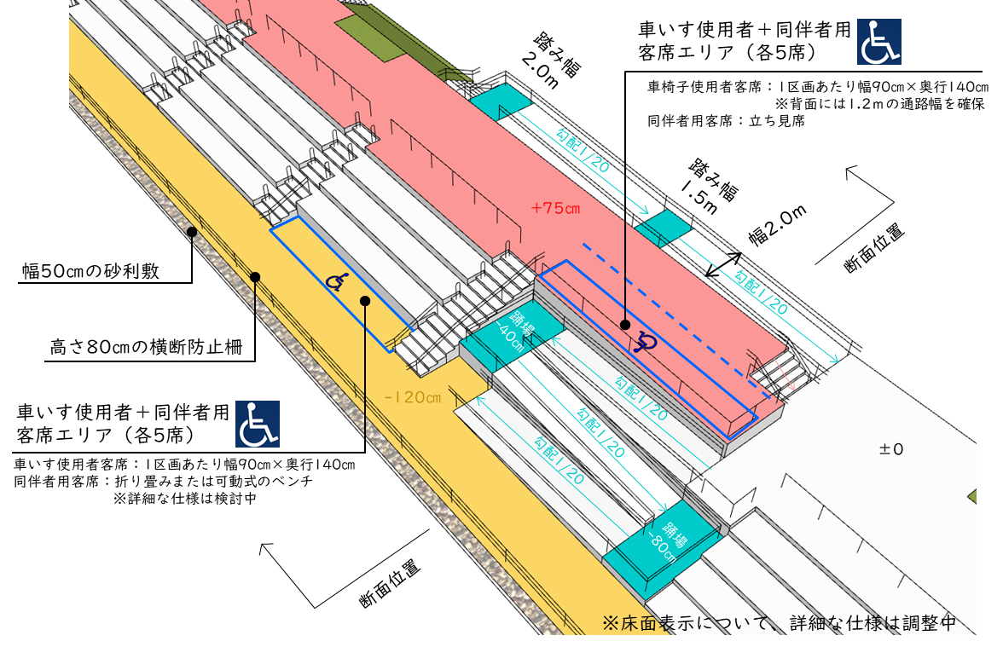
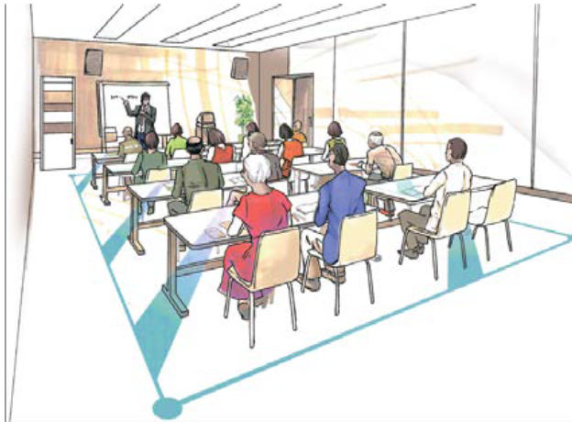
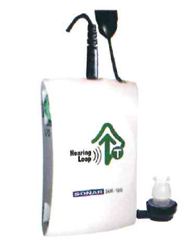
2025年日本国際博覧会 施設整備に関するユニバーサルデザインワークショップ
第２回客席に関する検討会の議事概要について
客席 ②
会議概要
ウォータープラザ屋外客席
日 時
場 所 | ２０２５年日本国際博覧会協会 会議室・オンライン併催
委員出席者 (順不同、敬称略) | 髙橋儀平[東洋大学 名誉教授]、三星昭宏[近畿大学理工学部 名誉教授]、六條友聡[ＮＰＯ法人ちゅうぶ 理事]、伊良原淳也[関西STS連絡会 代表]、尾上浩二[DPI日本会議 副議長]、堀篤子[NPO法人ちゅうぶ スタッフ・障害者の自立と完全参加を目指す大阪連絡会議 交通部会担当]、原弘幸[特定非営利活動法人 兵庫県難聴者福祉協会 副理事長 組織部長兼労働対策部長]
検討対象施設 | ウォータプラザ屋外客席
検討テーマ | ①客席の配置、サイトライン、UDガイドライン対応状況 ②ヒアリングループメーカーへのヒアリング結果報告
２０２２年１１月２日（水）13時から15時15分まで
変更方針
・24センチの座面高さは座りにくいという意見に対して、中央部分で見直しできるか、引き続き検討。
・75センチ高いエリアの車いす席への動線が、階段から上がってくる人の動線と交錯する点について配慮が必要。
・水際の通路部分やスロープなどに人を立ち止まらせないような人的対応が必要なので、運営側に申し伝える。
・ヒアリングループの分散配置について、より広い範囲で楽しんでいただけるよう、メーカーと協議しながら、60メートルのケーブルを有効に使う配置を引き続き検討していく。
縦通路と気づかず転倒する恐れがある。
スロープに立ち止まらせないことが管理運営で徹底できるか。いつでもサイトラインを確保できるよう車いす使用者席のかさ上げを検討できないか。
主なご意見
スロープを上って立ち見エリアの車いす席へ行こうとすると、階段を上がってくる人とすれ違うことになり、動線が交錯する。
ウォータープラザ沿いの客席について
・座面高さ24センチだと、高齢者が立ち座りに苦労する。サイトライン確保と合わせて、39センチまでできずとも最後まで検討してほしい。
・スロープの後ろに車いす席を設けたとしても、スロープに立ち止まらせないことが管理運営で徹底できるか。
・立ち上がったり席を移動するときにサイトラインを確保できなくなる。いつでもサイトラインを確保できるよう車いす使用者席のかさ上げを検討できないか。30センチほど高くするだけでもかなり変わる。
・スロープを上って立ち見エリアの車いす席へ行こうとすると、階段を上がってくる人とすれ違うことになり、動線が交錯する。立ち見エリアへ上がるスロープ位置を検討する必要がある。
・水際へ降りるスロープは、立ち見エリアへ行く人と客席へ降りていく人などで混雑することが予想される。最前列の車いす席を利用したい人や、スロープを使う人の動線が確保できない恐れがある。
・足元を見ず前の人について歩くと、縦通路と気づかず転倒する恐れがある。注意喚起が必要。
・どんなリスクがあり、どんな困ったことがあるのかは現状でも想定できると思うので、最終的にどんなバリアが生じる可能性があるかを想定して、100％は解決できないがここまではできるということを考えておいたほうがいい。
・ハード面でできないから運営で、ではなく、ソフト面も両方一緒に考えていくようにぜひお願いしたい。
・今回の変更案で、車いす客席の配置が最前列を含めて両側に寄っている。
・水際の柵の高さを80センチに下げていただいたところは評価したいが、小学校低学年の車いす使用者の目線高さは70～80センチで横桟と同じ高さになるので、サイトラインを遮らないよう検討してほしい。
・立見席の前方部分を車いす、ベビーカー優先とし、一般の人とフレキシブルに使えるエリアに設定してもいい。
・階段段鼻の色は、床の色が濃い場合は黄色のみでもいいが、淡い色の場合は黄色＋黒縁取りを入れるなどコントラストをはっきりさせるとすごく見えやすい。
ヒアリングループについて
・今の範囲は必要最低限で考えるとこのくらいでいと思うが、必要としている人が利用できなくならないように十分な範囲に用意してほしい。聴覚障がい者が選択できる席が増え、各座席にヒアリングループ対応表示をしなくても看板などで周知するだけでよくなる。
・国内よりも海外のほうが補聴器ユーザーが多く普及している。日本では補聴器の普及率が15％程度。
・ハード整備は会期後も有効活用できるものにすべき。スマートフォン利用者や補聴器ユーザーはソフト面でカバーできることもある。バランスを見ながらハード整備を提供していただきたい。
・補聴器とペアリングできるマイクをスピーカーの近くに置いておくと音を拾うことがきる。
・具体的な利用方法を周知することが重要。各国パビリオンに技術情報を提供をできるとよい。
・ヒアリングループ以外の情報保障設備はどうなっているか。聴覚優位の人は補聴器で音で聞くことができるが、視覚優位の人は聴こえないので文字情報を見ながら楽しむ。
・誰がどこにいても同じ情報･時間を共有できるような「情報アクセシビリティ・コミュニケーション施策推進法」に沿った内容を万博で実施し、みんなが感じ取ってくれれば嬉しい。
混雑することが予想される。スロープを使う人の動線が確保できない恐れがある。
ヒアリングループに関するメーカーヒアリング結果
ヒアリング協力メーカー：㈱ソナール 様
㈱シグマ映像 様
ヒアリングループを使用するにはテレコイルモードに対応している補聴器か専用の受信機が必要（人工内耳のほぼ100％、ポケット型の70％、耳かけ型の60％が対応。耳あな型はほぼ対応できていない。）
テレコイルモードは、補聴器販売店や眼鏡販売店で設定する必要がある。一度設定すると利用者側で自由に切り替えることが可能。
テレコイルモードがあることを知らない難聴者も多いので、十分に周知することが重要。
出力する音は「音声」をメインに調整する。出力される音に対して、受信機や補聴器などの端末側で音域を調整できるので、利用者が聞きやすい音域に調整することが可能。軽度、中度、高度難聴者まで対応可能だが、重度難聴者には対応が難しい。
ヒアリングループに人数制限は特にない（人数によって聞こえづらくなることは無い）。
補聴器は、雑音を含めて周りの音を全て拾ってしまうが、ヒアリングループ内では入力した音声以外の音は拾わない。
受信機とスマートフォンをつなぐと、出力される音声をアプリで字幕変換することが可能。受信機と直接繋ぐため誤変換は少ない。
ヒアリングループのケーブルは、ヒアリングループ用アンプ1台に対して全長60ｍまで（ケーブルの延長が合計60m以内であれば、ヒアリングループ用アンプ1台で分散して配置することが可能）。ヒアリングループは一辺の長さ7m以下で配置する必要がある。
ヒアリングループ用アンプとリアリングループエリアの離隔は600ｍ以下であれば問題ない。
異なる音源を流したい場合、ヒアリングループ同士は、水平・垂直方向どちらも6ｍ以上離して配置する必要がある。
万博においては、国内向け・海外向け両方のサイン表示が必要（国内と海外でヒアリングループマークが異なる）。
ヒアリングループの配置イメージ
ヒアリングループ対応機器
専用受信機
国内用のマーク
海外用のマーク
二つのマークを併記
※本資料の設計内容は、今後変更の可能性がございます。
公表日：2022年12月16日

